Slide 1
Остатки
в достатке
зонты и дождевики

Slide 2
Свежие поступления на склад

Slide 3
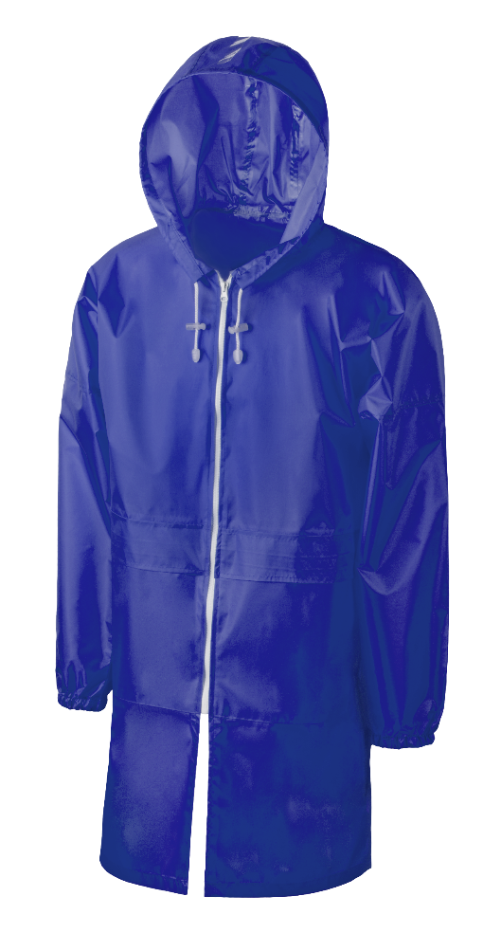
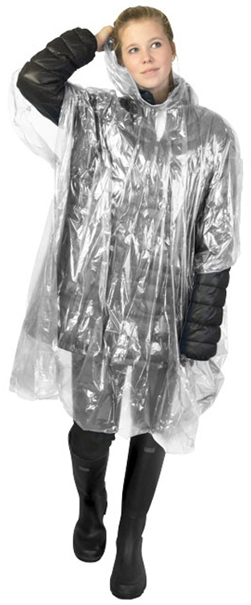
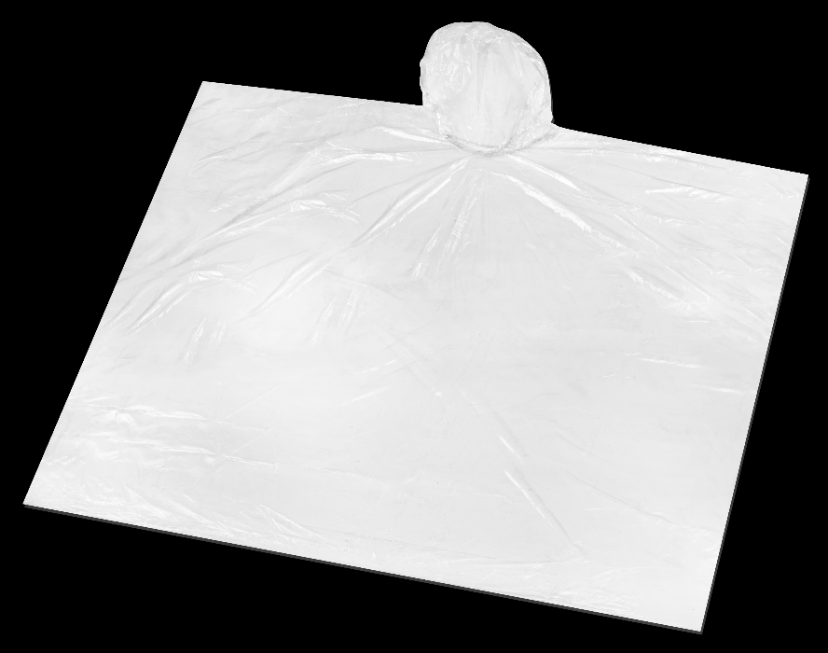
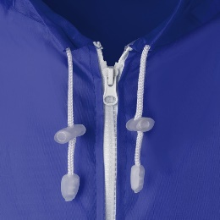
10042903
221547
Приход
+ 2179 шт.
Дождевик «Ziva»
Дождевик «Sunny gold»
с чехлом и проклеенными швами
94 руб.
1 548 ⁷⁸ руб.
состав: пластик
чехол
плотность: 35 мкм
Приход
+ 5000 шт.
ветро-влагозащита
состав: полиэстер oxford с влагозащитной полиуретановой пропиткой 1000 PU
чехол
проклеенные швы для большой защиты
Цены действительны на 11.04.22,
актуальные цены смотрите на сайте www.oasiscatalog.com

Slide 4
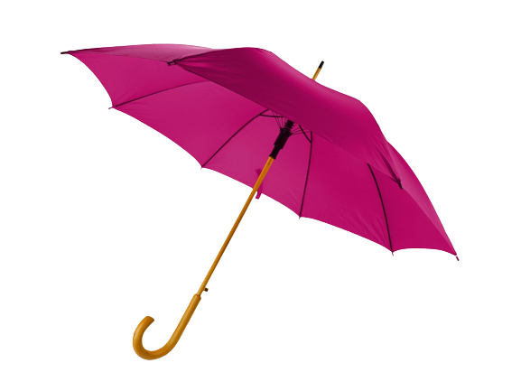
909202
907098
Зонт-трость полуавтомат «Wetty» с проявляющимся рисунком
Зонт-трость «Радуга»
877 ⁸⁴ руб.
1 599 ⁸⁴ руб.
Приход
+ 10320 шт.
NEW
Приход
+ 2400 шт.
полуавтоматический
диаметр купола 1040 мм
материал купола: полиэстер
полуавтоматический
диаметр купола 1010 мм
проявляющийся рисунок
материал купола: 190Т эпонж
Цены действительны на 11.04.22,
актуальные цены смотрите на сайте www.oasiscatalog.com

Slide 5
Уже на складе

Slide 6
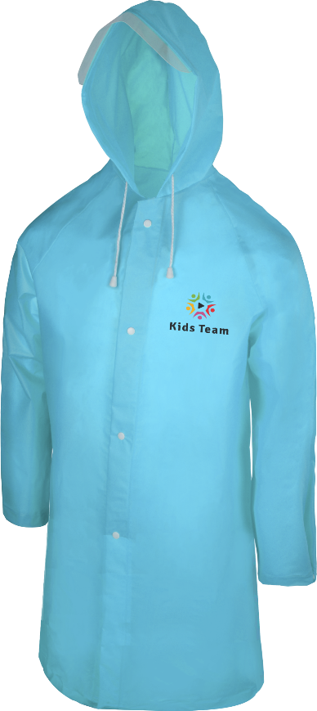
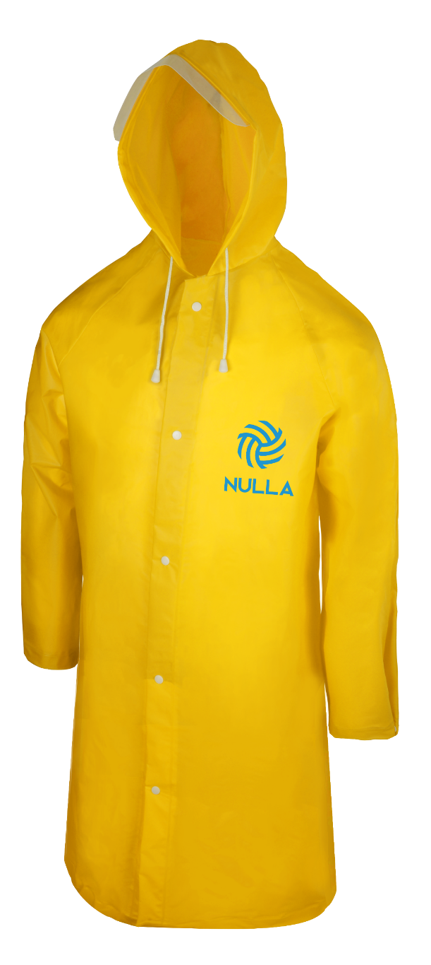
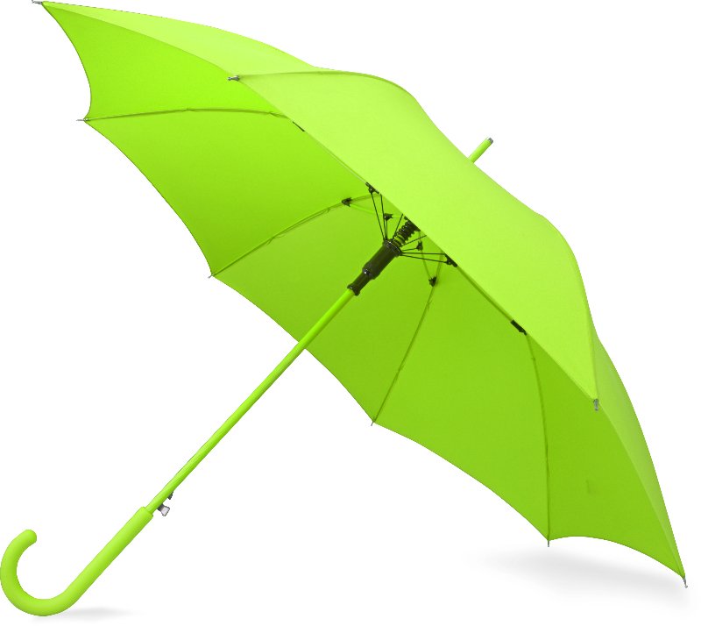
3319016
Дождевик «Hawaii»
c чехлом унисекс
3319147
997 ⁵² руб.
Дождевик «Hawaii»
c чехлом детский
797 ⁵² руб.
непромокаемый материал EVA
удлиненная модель
регулировка ширины рукава по низу при помощи кнопки,
капюшон с прозрачным козырьком и утягивающим шнуром,
плотность - 115 г/м2
полуавтоматический
диаметр купола 1020 мм
покрытие soft-touch
защита спиц от ветра
материал купола: 190Т эпонж, с водоотталкивающей пропиткой
989013
Зонт-трость «Color»
1 236 ⁷⁸ руб.
Цены действительны на 11.04.22,
актуальные цены смотрите на сайте www.oasiscatalog.com

Slide 7
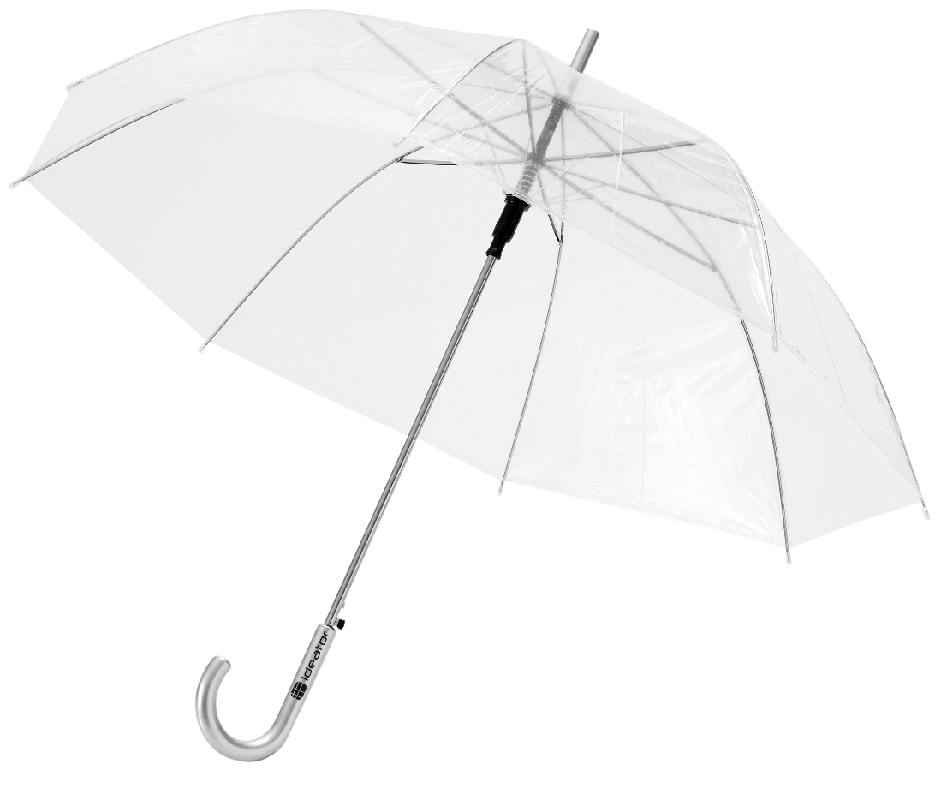
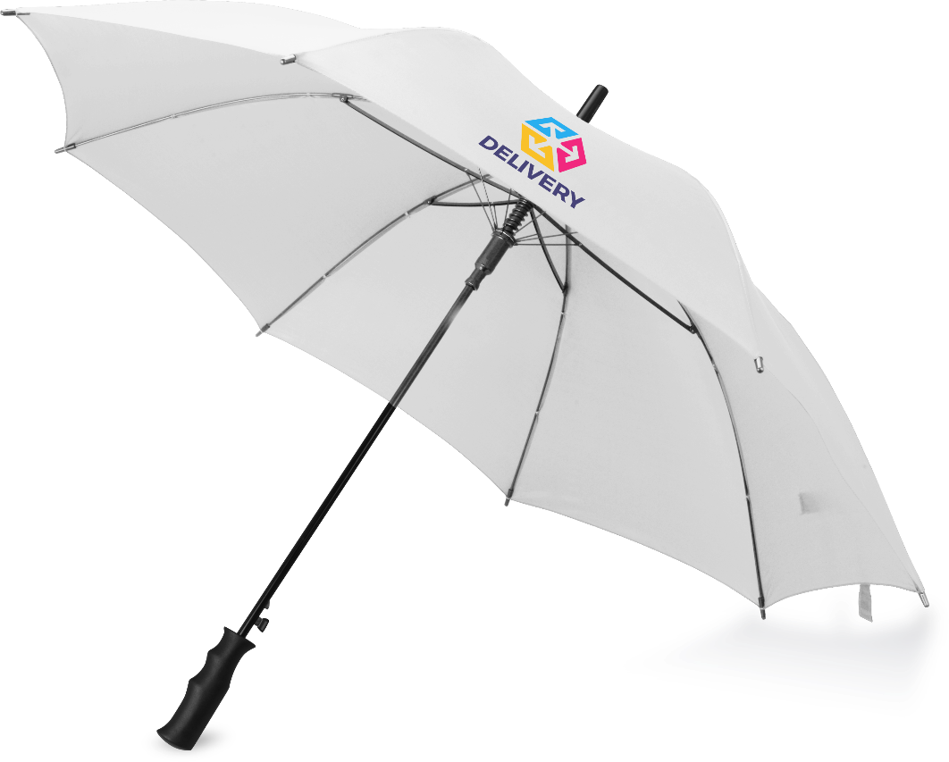
907508
Зонт-трость «Клауд»
871 ⁶⁵ руб.
полуавтоматический
диаметр купола 1050 мм
система защиты от ветра Anti wind
материал купола: полиэстер
8 спиц
диаметр купола 980 мм
не деформируется при резких порывах ветра
купол из прозрачного полиэтилена
979026
Зонт-трость «Concord»
853 ⁷⁷ руб.
Цены действительны на 11.04.22,
актуальные цены смотрите на сайте www.oasiscatalog.com

Slide 8
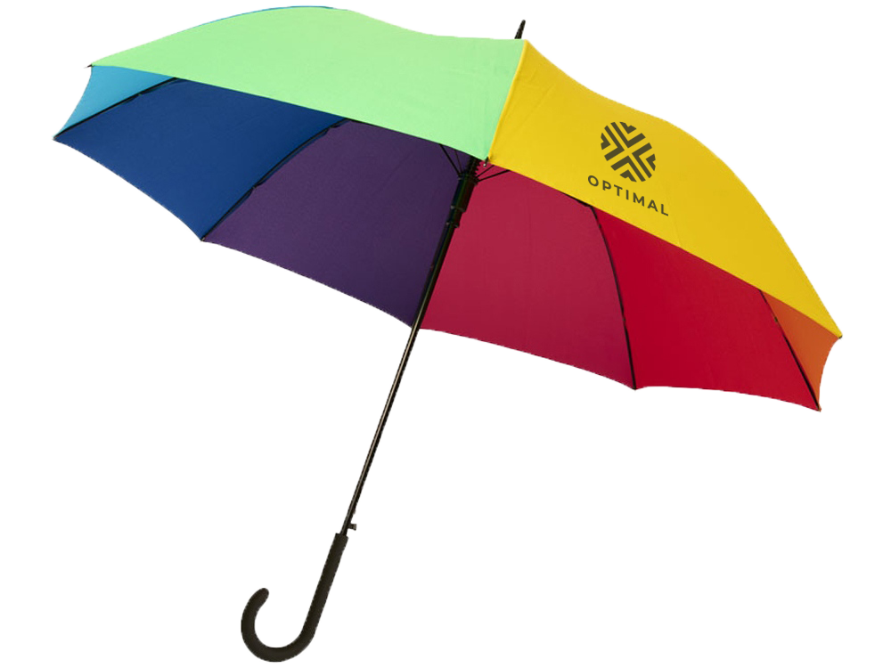
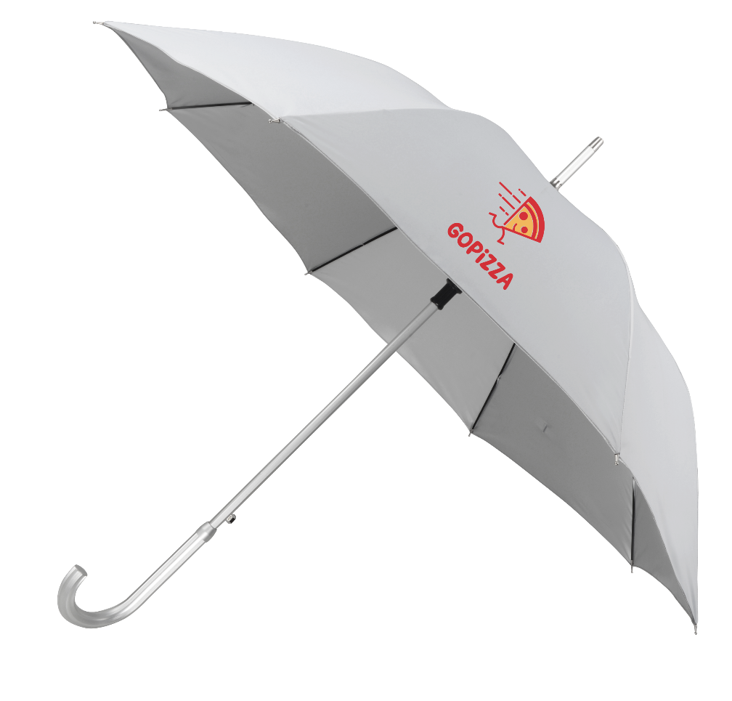
673010.07
Зонт-трость «Майорка»
1 115 ⁸⁴ руб.
полуавтоматический
максимальная гибкость в ветреную погоду
материал купола: эпонж, полиэстер
10940334
Зонт-трость «Sarah»
1 526 ⁷⁸ руб.
полуавтоматический
диаметр купола 1030 мм
не деформируется при резких порывах ветра
материал купола: нейлон
Цены действительны на 11.04.22,
актуальные цены смотрите на сайте www.oasiscatalog.com

Slide 9
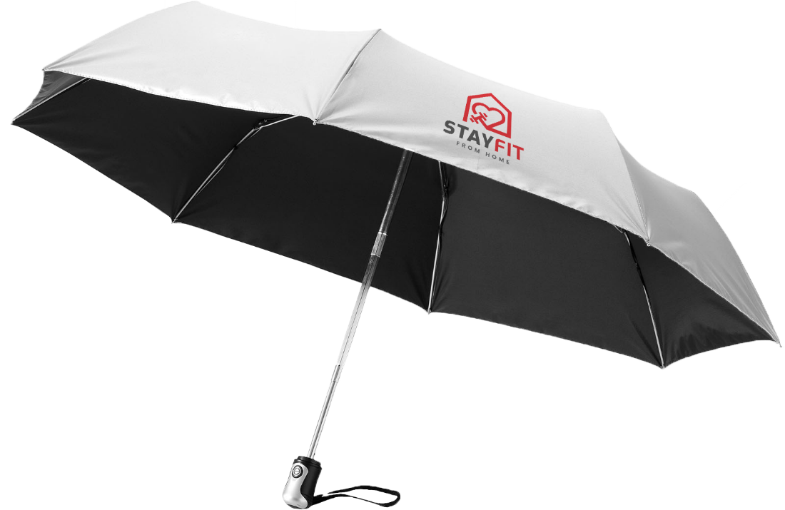
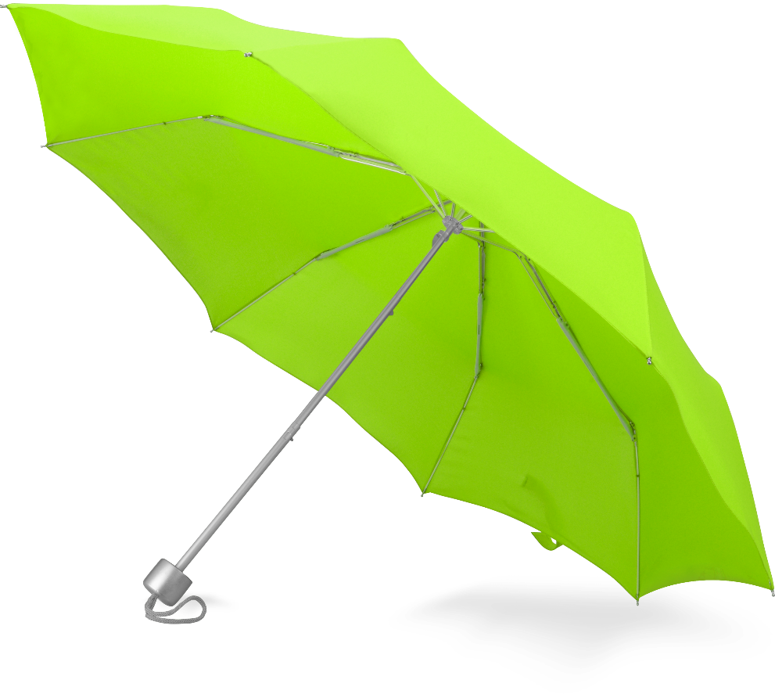
979013
Зонт складной «Tempe»
1 009 ⁸⁴ руб.
10901601
Зонт складной «Alex»
1 410 ⁷⁸ руб.
автоматический
диаметр купола 980 мм
Чехол
материал купола: полиэстер
механический
диаметр купола 950 мм
система защиты от ветра
чехол
материал купола: полиэстер
Цены действительны на 11.04.22,
актуальные цены смотрите на сайте www.oasiscatalog.com

Slide 10
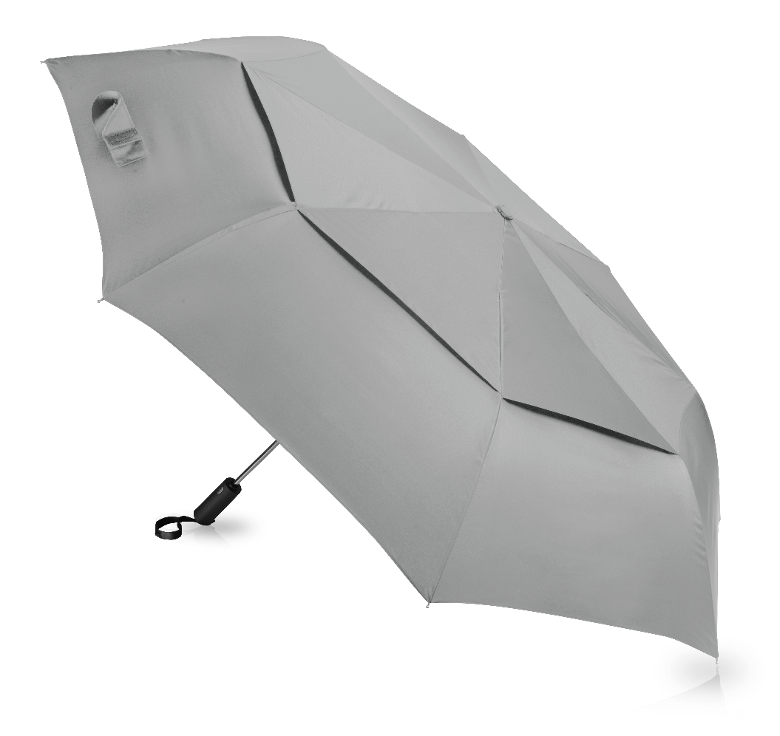
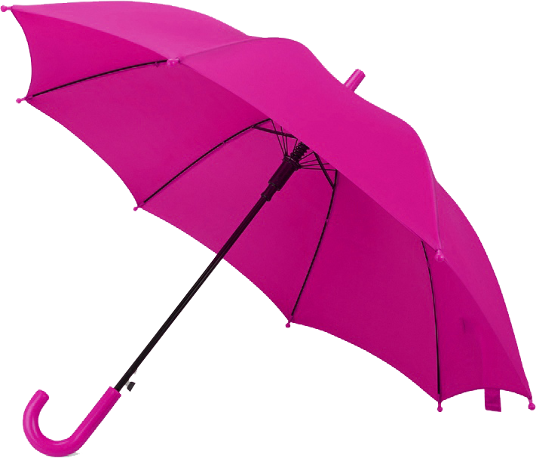
908208
Зонт складной «Canopy»
с большим двойным куполом
2 240 ⁸⁴ руб.
979090
Зонт-трость «Edison» детский
627 ⁸⁴руб.
NEW
автоматический
диаметр купола 1260 мм
система защиты от ветра
материал купола: 180Т эпонж
полуавтоматический
диаметр купола 840 мм
заглушки на спицах
материал купола: полиэстер
Цены действительны на 11.04.22,
актуальные цены смотрите на сайте www.oasiscatalog.com

Slide 11
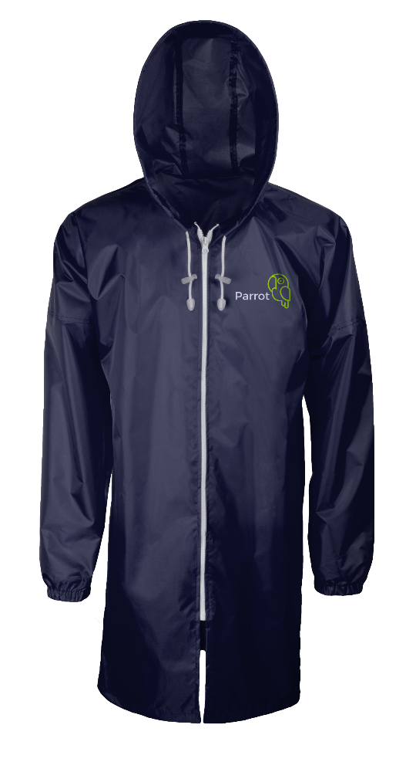
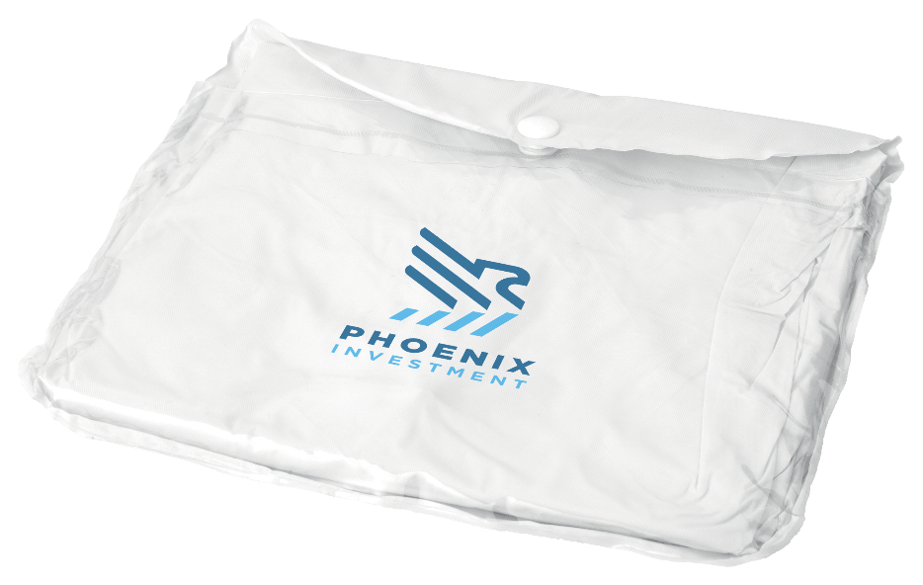
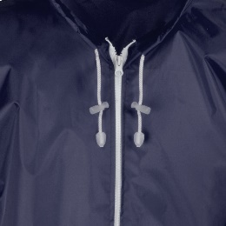
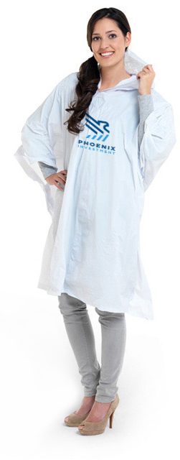
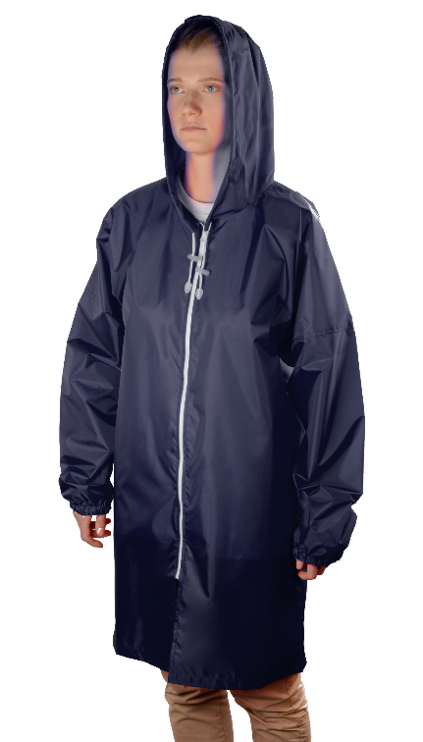
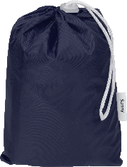
191049
Дождевик «Sunny» с чехлом
1 298 ⁷⁸ руб.
10300900
Дождевик
472 ³⁰ руб.
капюшон
кнопки для регулировки ширины рукавов
состав: ПВХ
плотность: 0,11 мм
ветро-влагозащита
состав: полиэстер oxford с влагозащитной полиуретановой пропиткой 1000 PU
Цены действительны на 11.04.22,
актуальные цены смотрите на сайте www.oasiscatalog.com

Slide 12
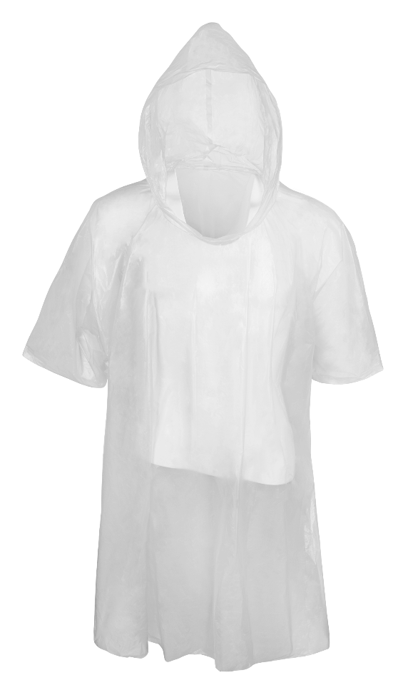
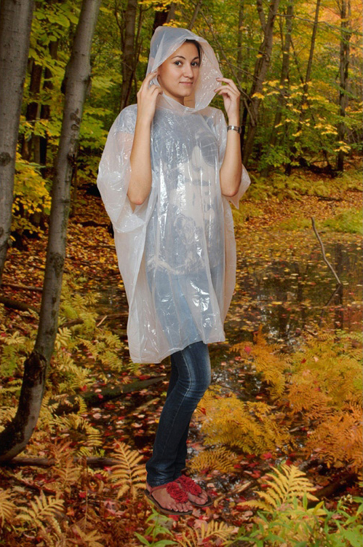
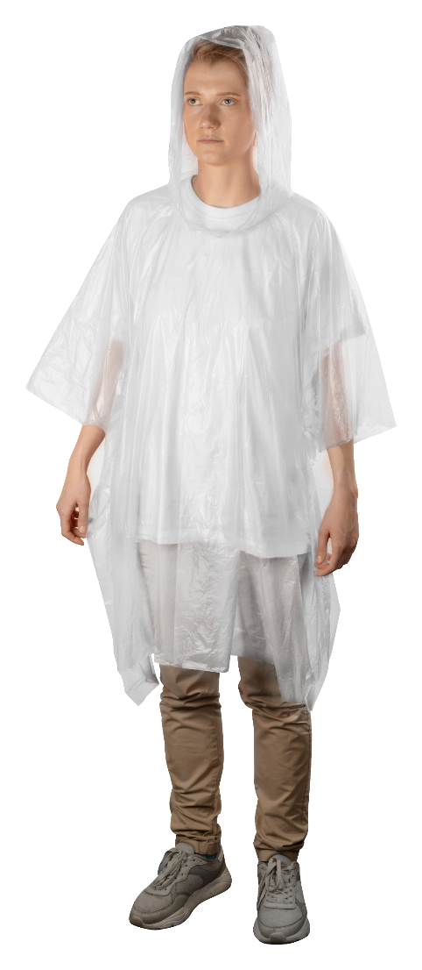
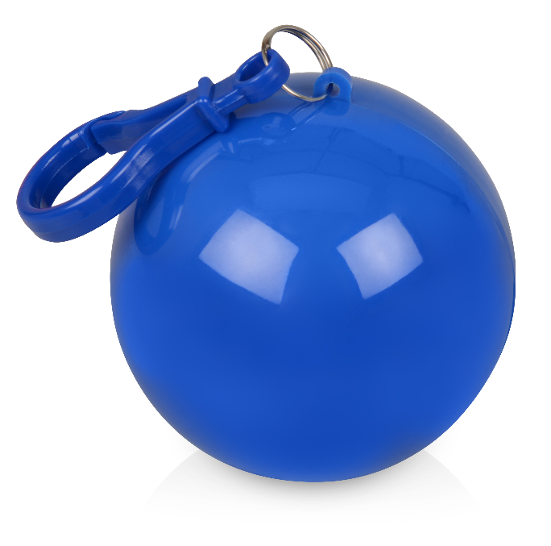
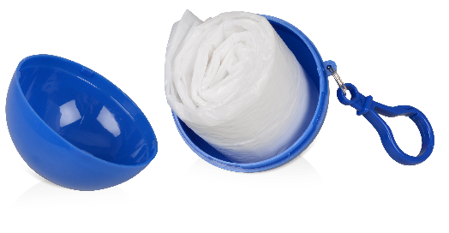
состав: ПНД (полиэтилен низкого давления) «не шуршащий»
плотность: 20 мкм
состав: ПВХ, пластик
толщина ПВХ плаща 0,15 мм
чехол
839572
Дождевик «Универсал»
177 ⁶⁵ руб.
111001
Дождевик «Cloudy»
129 ⁶³ руб.
Цены действительны на 11.04.22,
актуальные цены смотрите на сайте www.oasiscatalog.com

Slide 13
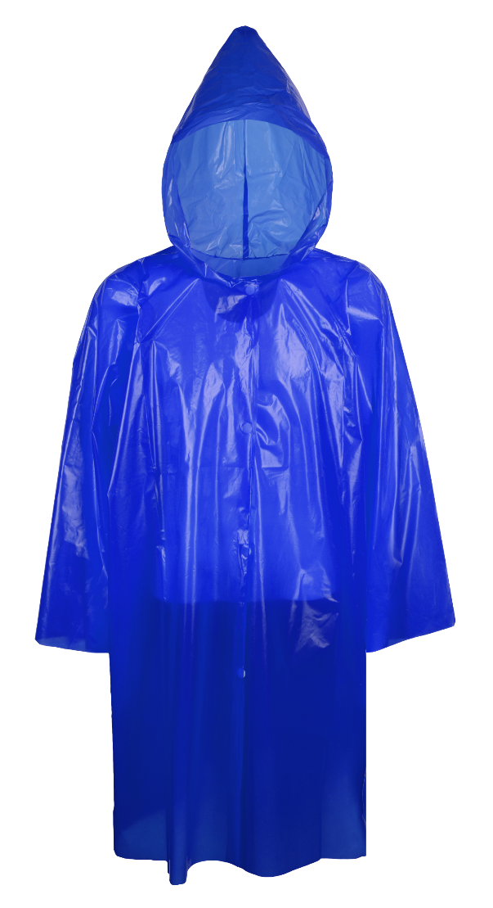
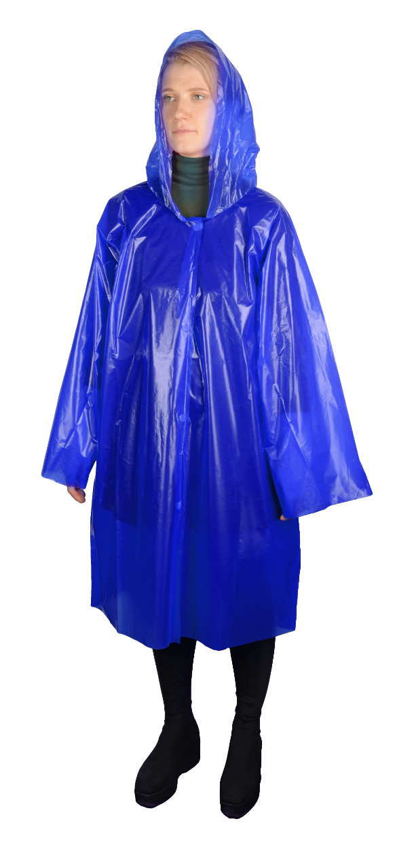
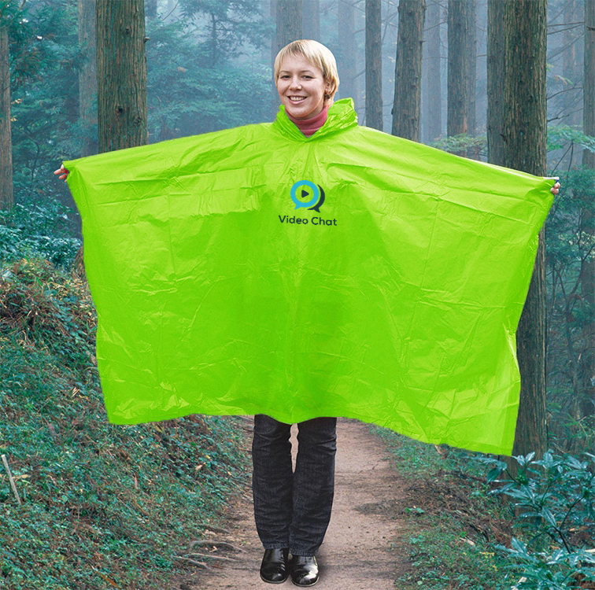
838708
171547
Дождевик «Спасатель»
Дождевик «Storm»
485 ³⁶ руб.
344 ⁶³ руб.
состав: ПВХ
плотность: 100 мкм
чехол
состав: полиэтилен
плотность: 80 мкм
застежка: кнопки-липучки
Цены действительны на 11.04.22,
актуальные цены смотрите на сайте www.oasiscatalog.com

Slide 14
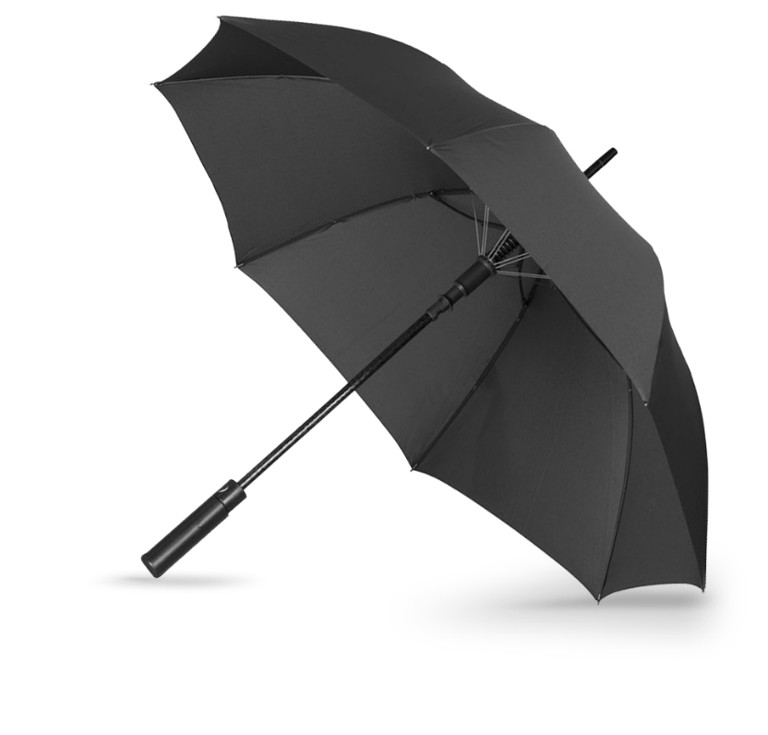
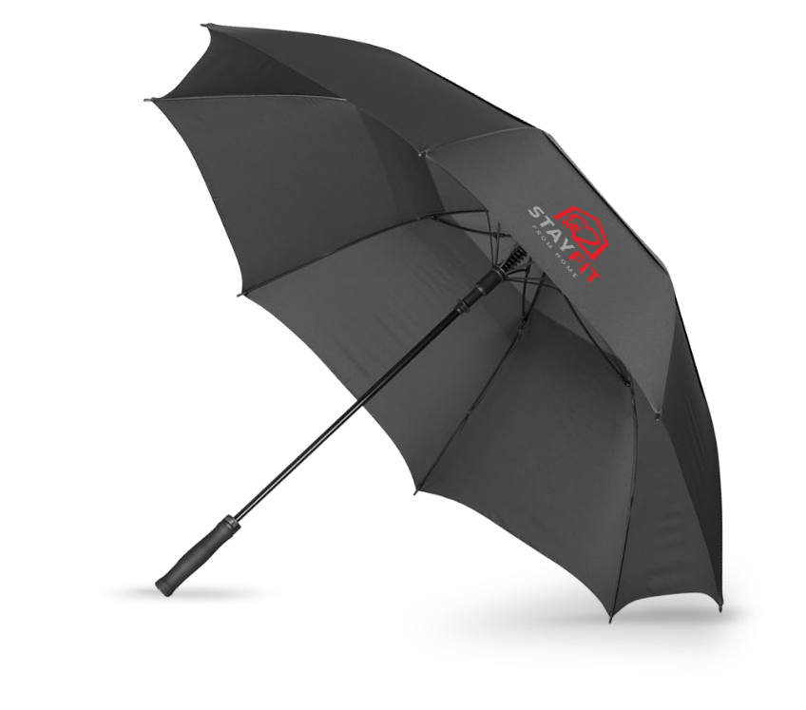
10913000
Зонт-трость «Riverside»
2 745 ⁷⁸ руб.
10913100
Зонт-трость «Glendale»
3 117 ⁷⁸ руб.
полуавтоматический
диаметр купола 1290 мм
Чехол
материал купола: эпонж полиэстер
гибкость конструкции при ветре
трость
полуавтоматический
диаметр купола 1015 мм
Чехол
материал купола: эпонж полиэстер
Цены действительны на 11.04.22,
актуальные цены смотрите на сайте www.oasiscatalog.com

Slide 15
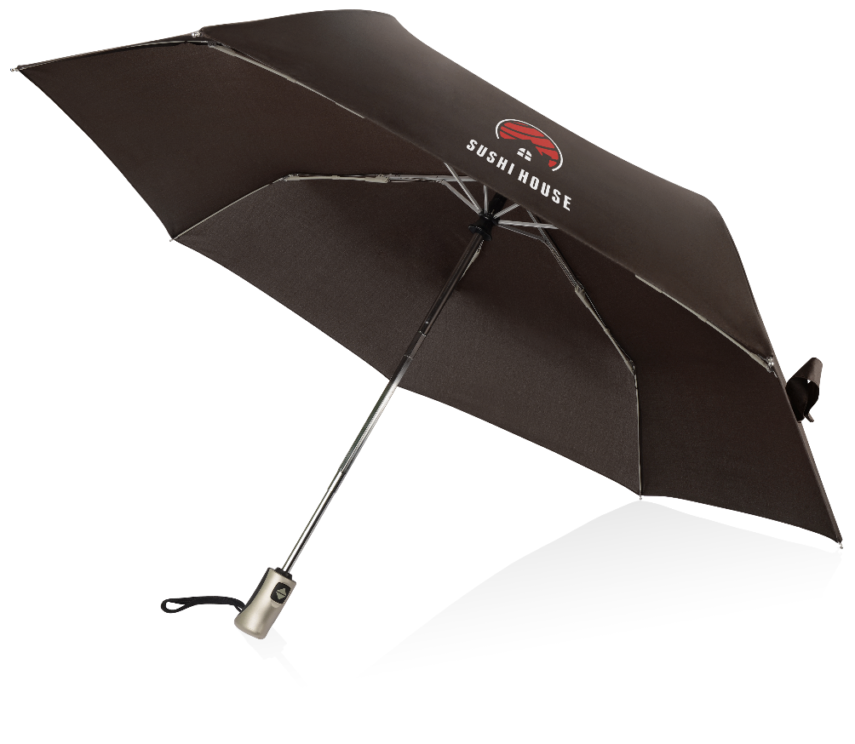
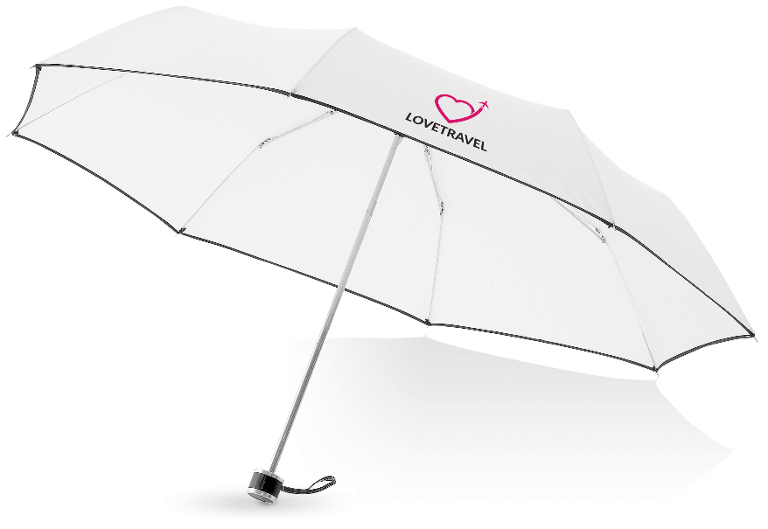
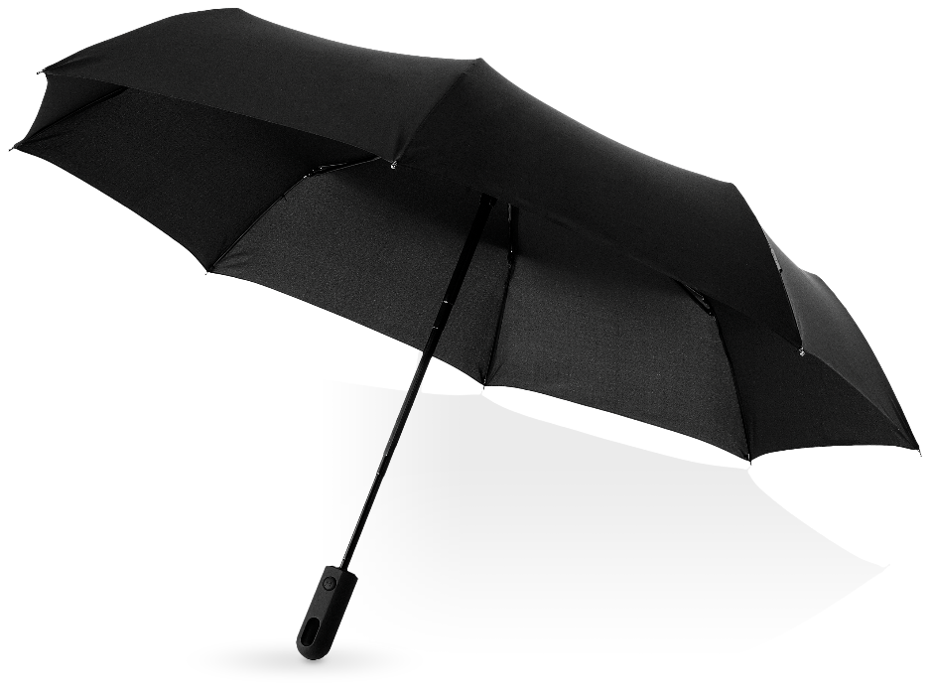
905117
Зонт складной «Оупен»
1 198 ⁷⁸ руб.
10904300
диаметр купола 920 мм
автоматический
Чехол
материал купола: эпонж
Зонт складной «Линц»
855 ⁶³ руб.
механический
диаметр купола 950 мм
чехол
материал купола: полиэстер
10906400
Зонт складной «Traveler»
2 683 ⁷⁸ руб.
автоматический
диаметр купола 980 мм
чехол
материал купола: эпонж полиэстер
Цены действительны на 11.04.22,
актуальные цены смотрите на сайте www.oasiscatalog.com

Slide 16
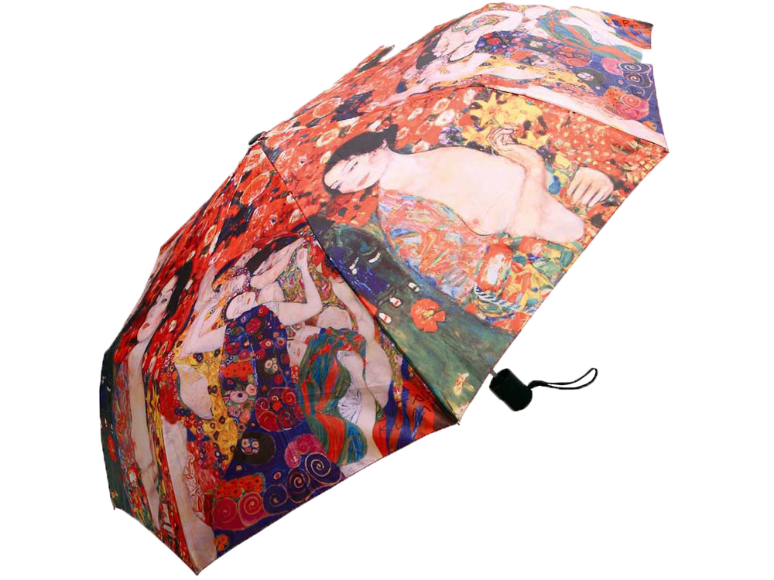
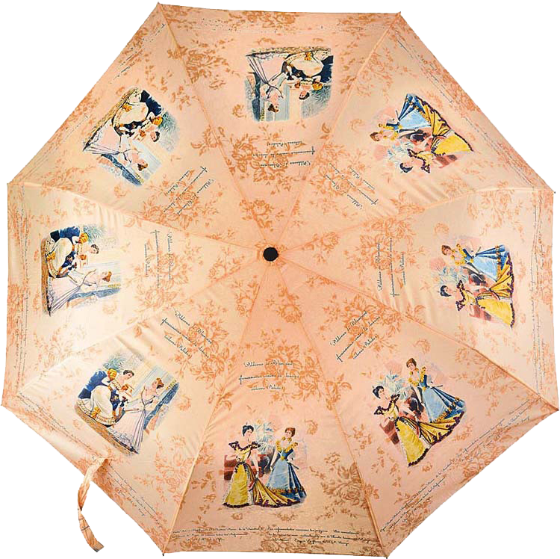
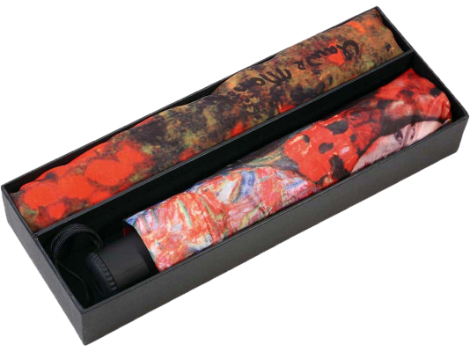
905905
Набор «Климт. Танцовщица»: платок, складной зонт
905910
2 533 ³⁰ руб.
Зонт складной «Бомонд»
1 238 руб.
полуавтоматический
диаметр купола 950 мм
чехол
материал купола: полиэстер
полуавтоматический
диаметр купола 970 мм
материал купола: полиэстер
Цены действительны на 11.04.22,
актуальные цены смотрите на сайте www.oasiscatalog.com

Slide 17
Все товары доступны
по ссылке
СМОТРЕТЬ

